Slide 1
МАТЕМАТИЧНІ ПРОЦЕСОРИ
.

Slide 2
Процесор - виконує обчислення та керує роботою ЕОМ (Електронно-обчислювальна машина)
.

Slide 3
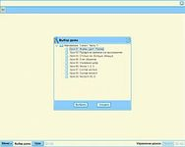
Серед програмного забезпечення навчання математики важливе місце займають математичні процесори. Основні можливості цих прикладних програм:

Slide 4
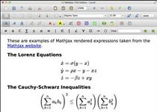
обчислення значень числових виразів;

Slide 5
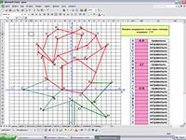
побудова графіків функцій заданих різними способами;

Slide 6
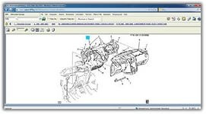
трасування графіків (побудова таблиці значень функції на основі побудованого графіка;

Slide 7
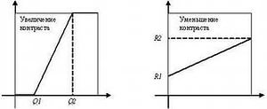
знаходження координат точок перетину графіків двох функцій на заданому проміжку;

Slide 8
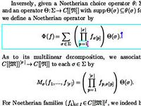
знаходження нулів і екстремумів функції на заданому проміжку;

Slide 9
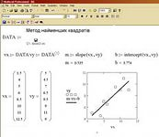
наближене знаходження розв’язків рівнянь та їх систем;

Slide 10
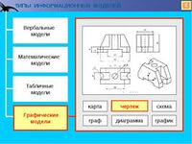
графічне розв’язування нерівностей та їх систем;

Slide 11
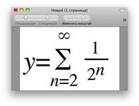
обчислення площ та об’ємів геометричних фігур

Slide 12
Прикладами таких програм є GRAN, DG - Динамічна геометрія (рис. 1.3 а), Microsoft Mathematics (рис. 1.3 б), MathCad, EUREKA, MathLab, Марle, DERIVE, Advanced Grapher та інші.
.

Slide 13
Одні з цих програм – це потужні системи комп’ютерної математики з великою кількістю функціональних можливостей, які розраховані на фахівців високої кваліфікації, інші мають значно менші можливості і можуть бути використані учнями середньої школи.

Slide 14
Підготувала Прокопенко Анна

